Slide 1
“3 таяқша” әдісі
1.СҰРАҚ
1.ЖАУАП
1.ИДЕЯ

Slide 2
Сөйлемді толықтыру
Мына сөйлемді толықтырыңыз:
Мен бүгін … жаттап алдым.
Сіз тақтаға шығып өзіңіздің сөйлеміңізді айтқанда, сіздің сыныптастарыңыз материалды қаншалықты меңгергендігіңізге наразылық білдіру үшін сізге бірқатар сұрақ қояды.
Білімін тексеруге арналған кейбір сұрақтар:
Неге....
Мұны қайдан білесіз....
… үшін сізде қандай дәлел бар.
Сіз неге олай ойлайсыз…
Сіз келісесіз бе…
Түсіндіре аласыз ба…
… үшін не істеу керек.

Slide 3
“Әдістемелік қоржын”
1.”Посылка” стратегиялары
2. “Кіші тақта” стратегиясы

Slide 4
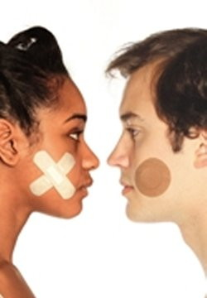
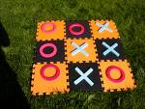
Крестиктер-нөлдіктер
1
2
3
4
5
6
1. 1-ші команда (нөлдіктер) кестеден сан таңдайды.
2. Мұғалім сол нөмірдегі сұрақты оқиды.
3. Жауап дұрыс болған жағдайда, 1-ші команда сол квадратқа крестик қояды.
4. Жауап дұрыс болмаған жағдайда,
2-ші команда (крестиктер) сұраққа жауап беруге және сол квадратқа крестик қоюға мүмкіндік алады.
7
8
9
Rules:
Ереже

Slide 5
Жеткілікті тамақтану салдарынан
туындайтын аурудың себептерін
ашқан орыс дәрігері
Н. Лунин алғаш рет тағам
құрамында витаминдердің
болатынын дәлелдеді.
2
Тышқандарға тәжірибе
жасағанда ақ күріш
қабынан бөлініп
алған кристалдық
заттардың кішкене
мөлшері ауруды жазған.
Витаминсіз біздің
ағзамыз қалыпты
жұмыс жасамайды,
адам оның азғана
мөлшерін пайдаланады
3
4
Пиридоксин немесе
В 6 витамині
негізінен
нәруыздардың
алмасуына
әсер етеді.
Оның жетіспеуі
анемия
ауруына
шалдықтырады
1
Сұрақты тап…
Сұрақтардың бірнеше жауабы ұсынылған.
Қандай сұрақтар қойылды?
Қырқұлақ ауруы кезінде
адамдардың тістері түсіп,
сүйегі морт болып, ауыздың
кілегейлі қабықшасына
жара шығады
9
7
С витамині итмұрында,қара
қарақатта, лимонда, апельсинде
кездеседі
РР витамині ішек пен қарын
сөлдеріне әсер етеді.
Адам өзін дәрменсіз сезініп,
пеллагра ауруына ұшырайды
5
6
8
Мешелмен ауырғанда сүйектегі
тұздардың мөлшері азаяды да,
баланың өсуі кешеуілдейді,
қаңқасы дұрыс қалыптаспайды
Токоферол немесе Е витамині
ағзаның зат алмасу үдерісіне
және көбеюіне әсер етеді.
Адам ағзасы үшін қажетті
тәуліктік мөлшері 10-20 мг

Slide 6
Қызыл лента

Slide 7
Адасқан әріптер
арпынсоқал
тұнауқыр
ыұқр
содмэнмреп
---
ытражарадқан
лүг
ысграмаидма
имбайк
ытмұқ
лідүг ретмісөдік
ытражсоққан

Slide 8
“Бұрысын тап” әдісі
Оқушылар лалагүлділер тақырыбына байланысты 8 сөйлем жазады.
Сөйлемдердің 3 бұрыс, 5 дұрыс (санын әр түрлі алуға болады) етіп береді. Келесі топ мүшелері 8 сөйлемнің ішінде бұрыс жазылған сөйлемдерді табады.

Slide 9
“Дұрысын тап” әдісі
Топтағы оқушылар тақырыпқа байланысты 8 сөйлем жазады. Сөйлемдердің 4 дұрыс, 4 дұрыс емес (санын әр түрлі алуға болады) етіп береді. Келесі топ мүшелері 8 сөйлемнің ішінде дұрыс жазылған сөйлемдерді табады.

Slide 10
20 сөз ойыны
Алдыңғы сабақта өткен материалға шолу жасап, сол тақырыптарға байланысты 20 сөзді тізіп жазамыз.
Сол сөздерден құралған 5 сөйлем жазамыз.

Slide 11
“сөздер банкі” әдісі
Лалагүлділер тақырыбына байланысты сөздерді банктің (немесе банка суретін салып) ішіне 15 сөз жазады. Ол сөздердің ішінде тақырыпқа сай келмейтін сөздер де кездесуі мүмкін.
Басқа топ мүшелері сөздер банкінің ішінен тақырыпқа қатысы жоқ сөздерді алып тастайды.

Slide 12
4 ромб әдісі
критерий:
1. Май алынатын
2. Көкөністік
3. Дәрілік
4. Сәндік және арамшөп

Slide 13
Айналмалы бекет
Май алынатын | Көкөністік | Дәрілік | Сәндік, арамшөп

Slide 14
Блум технологиясы
Шағын мақсаттар тізбегі - нәтижеге бағытталған білім
Бағалау
Толық құзырлы тұлға
Теория бойынша
Жинақтау
Танымдық іс-әрекеттері
Талдау
Қолдану
Жаңа тақырып
Түсіну
Үй тапсырмалары
Білу

Slide 15
1- топ. Баяндап берушілер. Тақырыпты толық оқып, айтып беру. 2-топ. Зерттеушілер. Параграфтағы сандар, өсімдік атауларын, дәрілік, халық шаруашылығында қолданатын өсімдік атауларын табу фактілер, деректер, уақыт т.б. 3- топ. Сұрақ құрастырушылар. Тақырыпты оқып, жоғары деңгейлі сұрақтар дайындайды. 4- топ. Дәнекершілер. Өсімдіктердің табиғаттағы, адам өміріндегі маңыздылығы қолданылуы, өмірден мысал келтіреді.

Slide 16
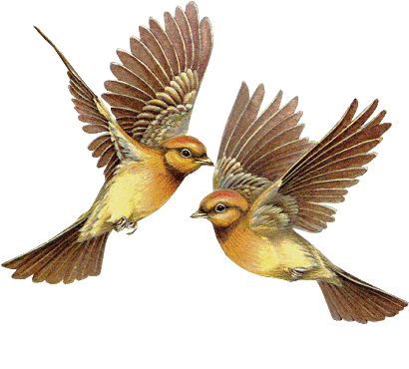
Ішкі шеңбер – сыртқы шеңбер

Slide 17
Ашық және жабық тұқымды өсімдіктердің
ұқсастығы мен ерекшелігін жазыңдар

Slide 18
Ұйымдастыру кезеңі.
«ББК» кестесі
Білемін | Білгім келеді | Үйрендім

Slide 19
Топтық жұмыс.
1-топ. «Қан құю, қан тобы» FILA кестесі
2-топ. «Бауырсақ ертегі» «Балық қаңқасы
3-топ. «Желтоқсан оқиғасы» Тарих картасы

Slide 20
FILA кестесі
Facts (факты) | Ideas (идея) | Learning issues (сұрақтар) | Action plan (әрекет жоспары)

Slide 21
«Балық қаңқасы»

Slide 22
Тарих картасы

Slide 23
FILA кестесін толтыру жайлы нұсқаулық
Facts бағанына проблемалық сценарийдің (мәтіннің) фактілері жазылады.
Ideas бағанына аталған ситуацияның тууына себеп болады -ау деген идеялар жазылады.
Learning issues бағанына Ideas бағанындағы идеяларды жүзеге асыруға көмектесетін сұрақтар жазылады.
Action plan бағанына проблеманы шешетін нақты жоспар жазылады. (әрекет Ideas и Learning issues-ке сәйкес болу керек).

Slide 24
FILA кестесі
Facts (факты) | Ideas (идеи) | Learning issues (вопросы) | Action plan (план действий)

Slide 25
«Қан тобы. Қан құю» тақырыбына FILA кестесі
Facts (фактілер) | Ideas (идеялар) | Learning issues (сұрақтар) | Action plan (әрекет жоспары)
Қайғылы оқиға. Ауруханадағы әйел. Қан құю керек. Балаларының қан тобы II және III , күйеуінің қан тобы - IV Анализдер нақты Барлығы бір біріне туған Қан құю орталығы Отбасы мүшелері донор бола алмады | Көп мөлшерде қан жоғалтуы Әйелдің қан тобы басқа Резус-фактор сәйкес келмейді Балалар 18 жасқа толмады Отбасы мүшелері донор бола алмайтын аурулармен ауруы мүмкін | Қан кету себебі Әйелдің қан тобы қандай? Отбасы мүшелерінің резус-факторы қандай? Балалардың жас мөлшері қандай? Кім донор бола алады? Донор дегендер кім? Қан тобын қалай анықтайды? | Отбасы мүшелері мен дәрігерлерден қан кету себептері , әйелдің қан тобы туралы сұрау Донорлық , қан құю, қан тобын анықтау туралы ақпаратты кітапханадан, Интернет-ресурстардан іздеу.

Slide 26
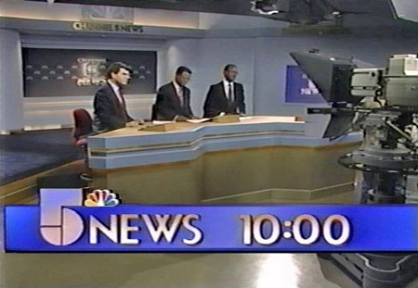
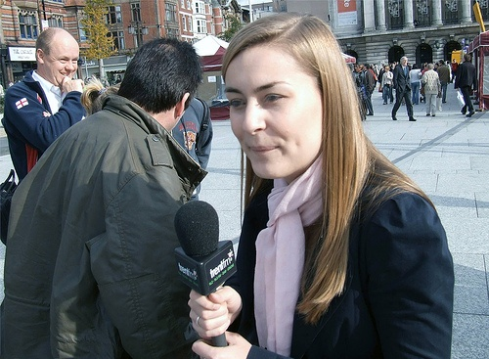
Кезбе тілші
Топтарда ……….туралы жаңалықтар бағдарламасын жасау қажет.
(мысалы: су тасқыны, Гастингстегі шайқас және т.б.)
1-оқушы:
телефон соғылып жатқанға ұқсатып, тәулік бойы орын алған оқиғалар туралы хабарлайды. (мысалы: су тасқынының деңгейі)
2-оқушы:
Телестудиядағы диктор; жиынтық ақпарат береді.
3-оқушы:
Тілші; оқиға орнынан ақпарат ұсынады.
4-оқушы:
Тілші сұхбат алатын куәгер.

Slide 27
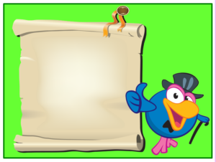
Сергіту сәті
«Есесіне мен...»
«Жылдам және тез»

Slide 28
“Триангуляция әдісі”
Астық тұқымдасына берілген мәтінді 3 бөліп триангуляция әдісі арқылы оқу. Индекстелген АВС әріптерін үлестіріп, тапсырманы орындау.
Жүзеге асуы:
А1-В1-С1
А2-В2-С2
А3-В3-С3 т.с.с. бірігіп, бір тақырыпты үш жақты талдау жасап, бір тұжырымға негізделеді.

Slide 29
Эссе жазу
Тақырыбы: Мен агроном болсам?
Критерийлері:
10 сөйлем.
ауыл, жер, жауын-шашын туралы 1 мақал-мәтел.
Өмірден нақты мысал келтірілген.
Егін шаруашылығында жетістікке жеткен адмды (туысы, жерлесі, таныс адам)
“Мен” деген сөзбен басталу керек.

Slide 30
Бағалау критерийлері
10 сөйлем 3 балл
9-8 сөйлем 2-1 балл
Мақал –мәтел болса 3 балл
Өмірмен нақты мысал анық келтірілсе 3 балл
Нақты емес мысал 1 балл
“Менін” байланыстырған 3 балл
Байланыс жоқ 1 балл
10-12 балл “5”;
8-10 балл “4”;
7 балл “3”.

Slide 31
“Айғақ па, пікір ме?” әдісі
Айғақ па, әлде пікір ме ?
Айғақ әрдайым дәлелдемелерге негізделген .
Пікір әдетте біздің эмоцияларымыздың өнімі немесе айғақтың жеке интерпретациясы болып есептелетін субъективті тұжырым.
Мысал: Ш.Берсиев 1943 жылы тары өсіруден рекорд болған тарының өнімі 165-175 ц га. Айғақ
Ш.Берсиев өте мейірімді жан Пікір.

Slide 32
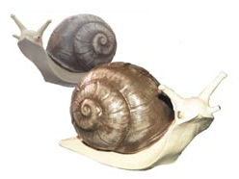
Үй тапсырмасын пысықтау
Шеңбер бойымен әңгімелеу
Нереида, құмқазар
Мені танисың ба?
Сүлік
Шұбалшаң
Целом
Параподия
Гермофродит
Гирудин
Трохофира
Имп
и

Slide 33
Интербелсенді әдістер
Лездеме
Балық қаңқасы
FILA кестесі
Тарих картасы
Топтастыру

Slide 34
Лездеме!
Сіздің топтың екі қалған оқушысына бүгінгі сабақтың негізгі сөздерін түсіндіру үшін сізде бір минут бар:
Конверттен бір сөзді бір рет алу
Сөздің өзін атамай түсіндіру
Сөзді тапқан бірінші адам конверттен келесіні таңдайды және қалғандарына түсіндіреді!

Slide 35
Ол кім? Бұл не?
9 сөз | 6 сөз | 3 сөз | 1 сөз

Slide 36
оқиға
не
идея

Slide 37
Ұйымдастыру кезеңі.
«ББК» кестесі
Білемін | Білгім келеді | Үйрендім

Slide 38
Бүгін балалар көңіл күйіміз қандай?

